Slide 1
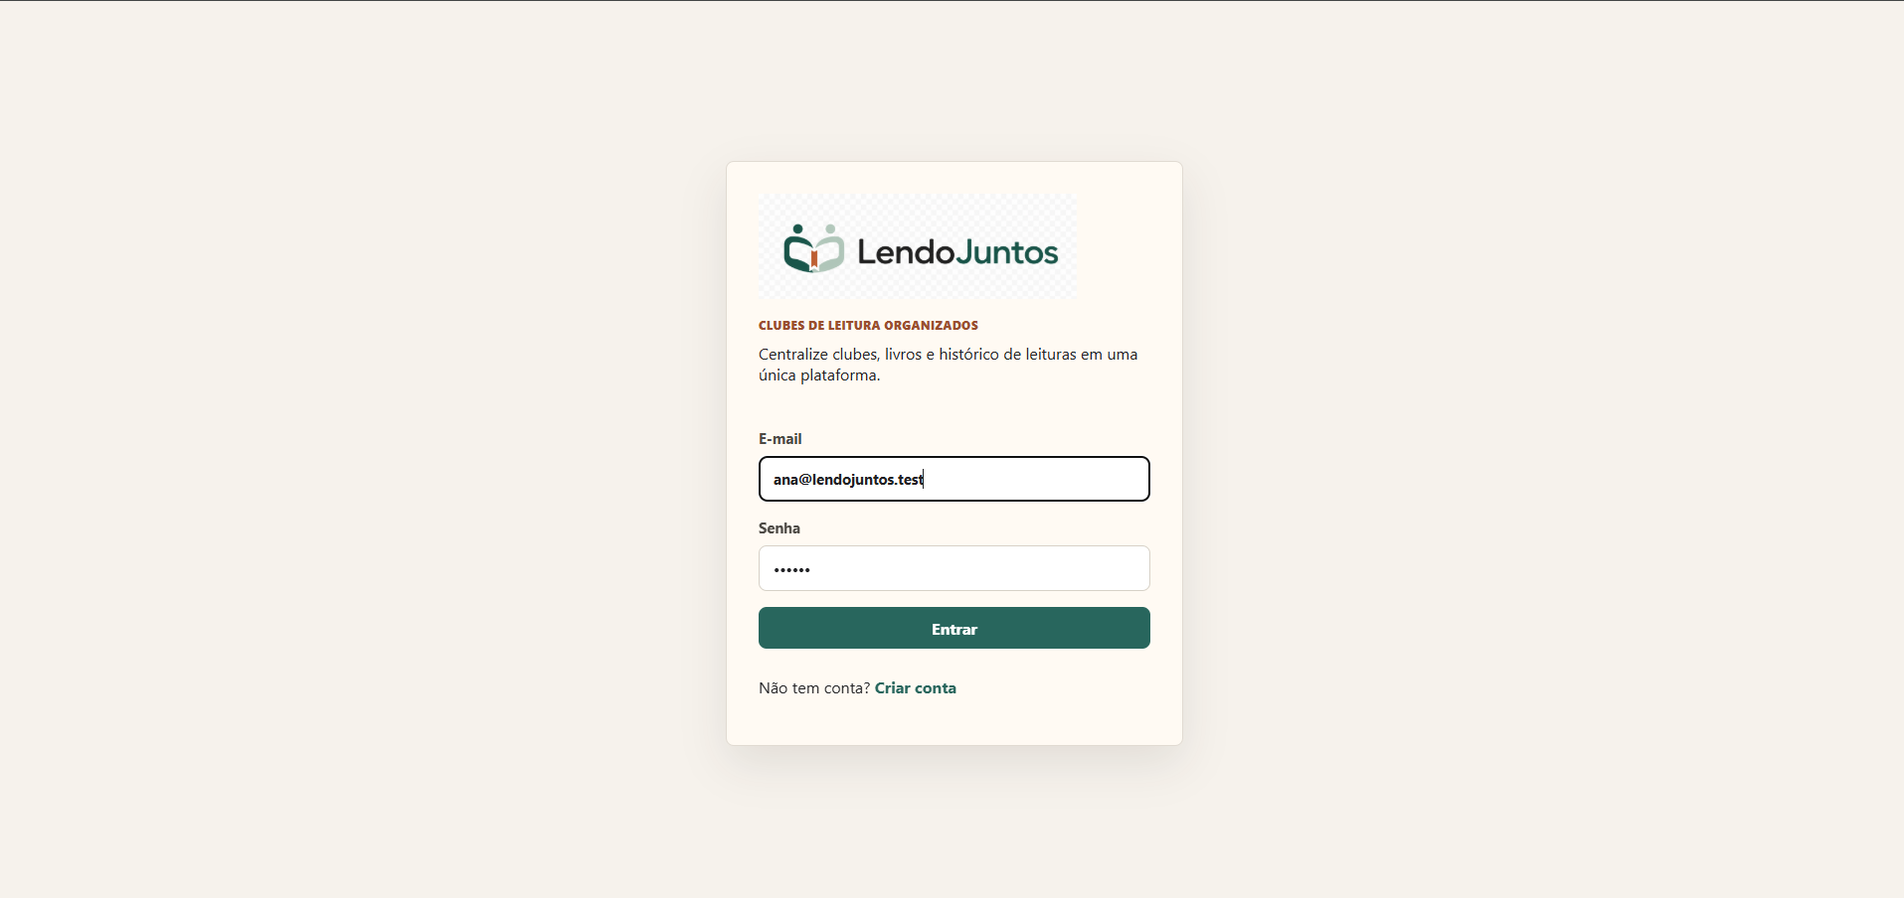
LendoJuntos
Projeto de Extensão | Aplicação web para organização de clubes de leitura
Versão demonstrável com telas principais, autenticação local via API FastAPI e fluxo de navegação entre clubes, livros e perfil do usuário.

Slide 2
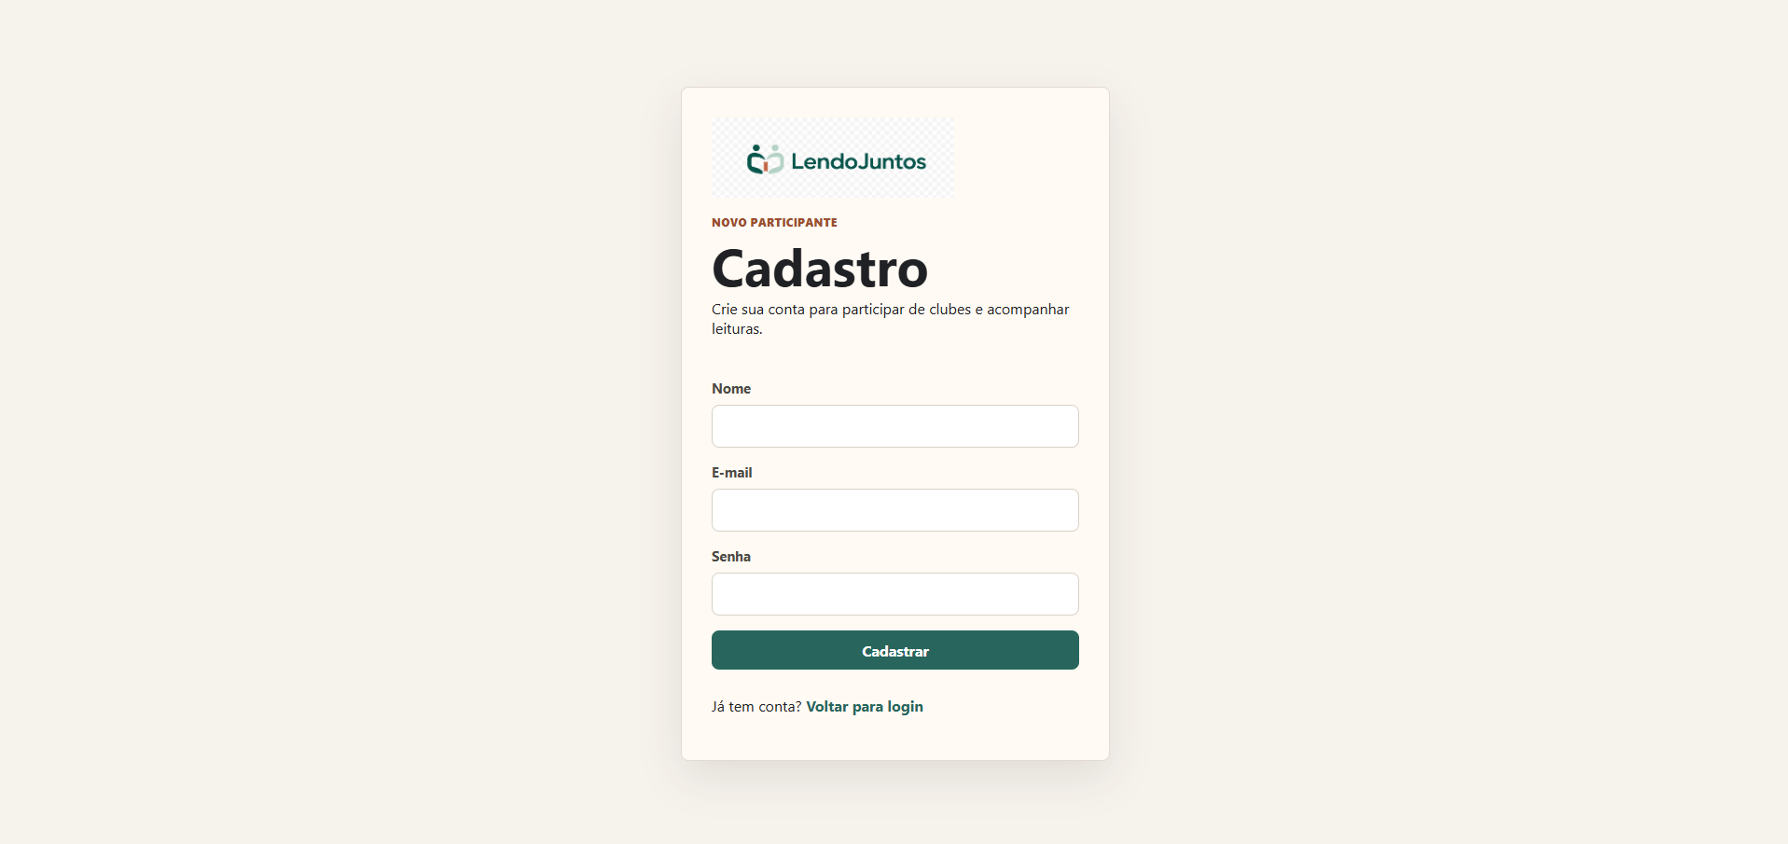
Acesso ao sistema
Fluxo inicial com login e cadastro de usuário
O usuário pode acessar a plataforma com credenciais de teste ou criar uma nova conta. A interface exibe retorno de erro quando a autenticação falha.

Slide 3
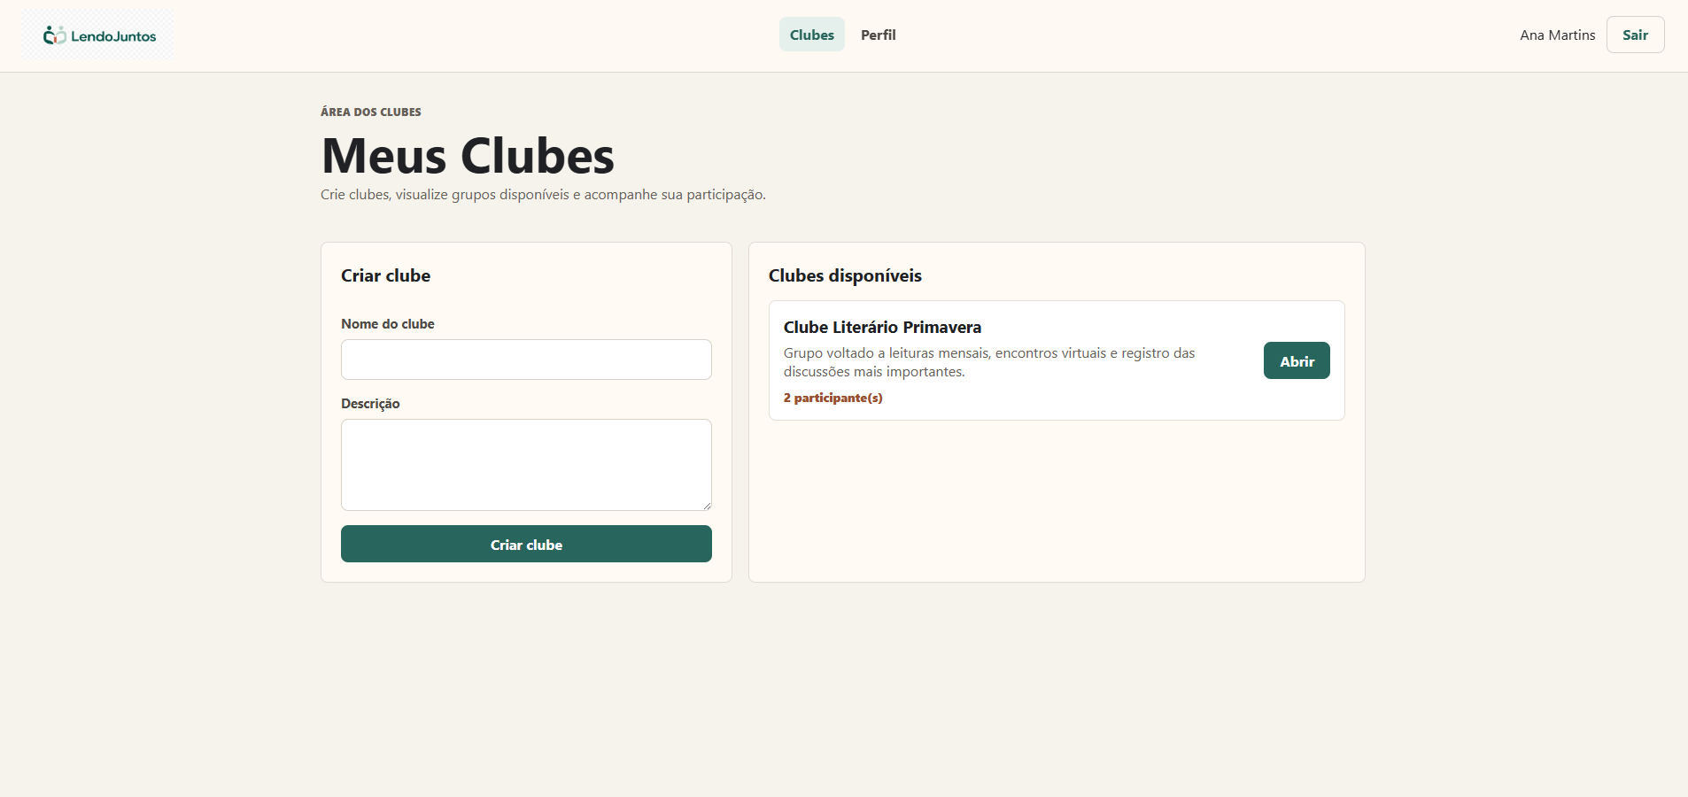
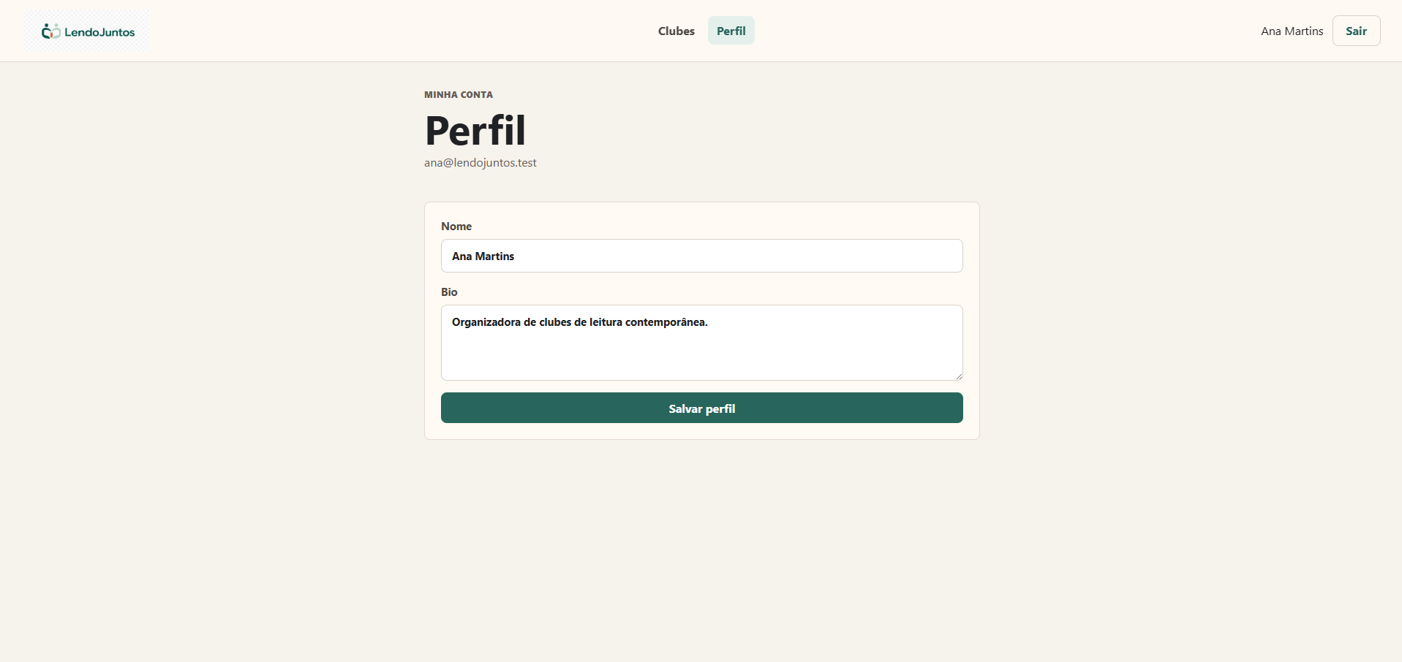
Área do usuário
Dashboard com clubes e tela de perfil
O dashboard apresenta os clubes disponíveis e o perfil permite visualizar e editar os dados básicos do usuário autenticado.

Slide 4
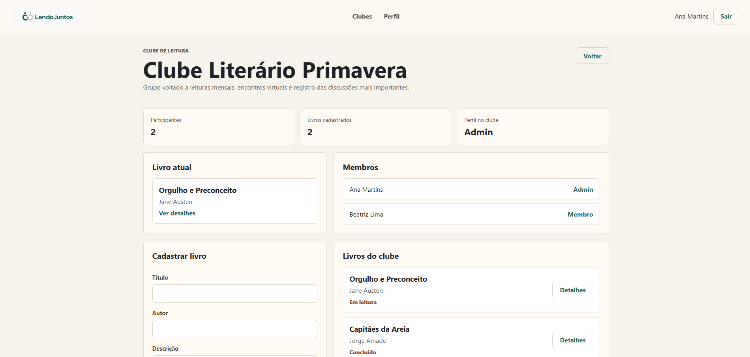
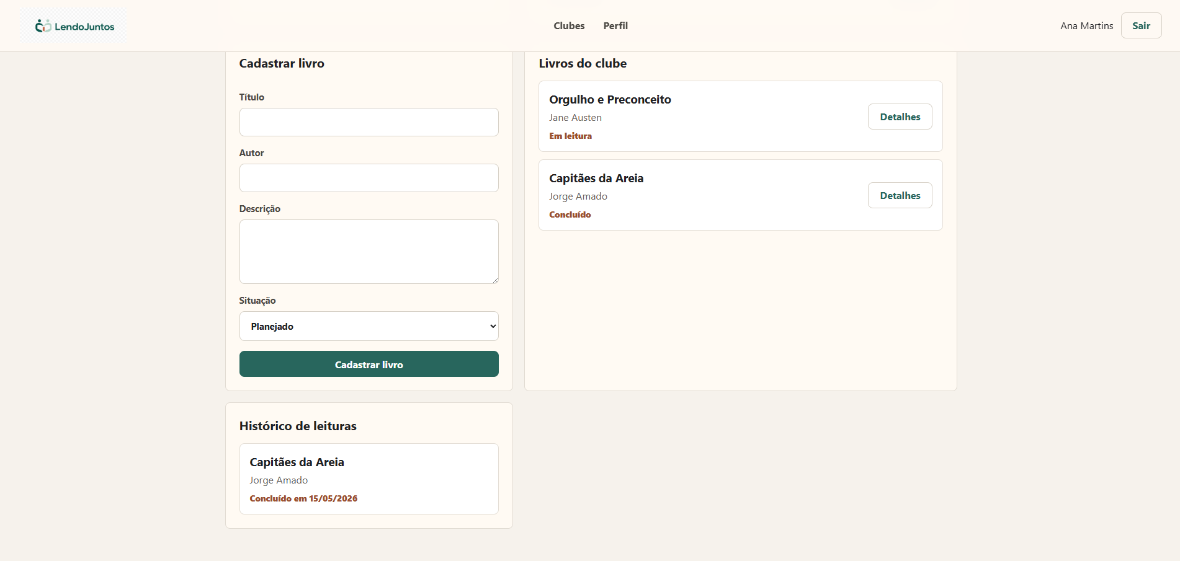
Fluxo do clube
Detalhe do clube e gerenciamento das leituras
A tela do clube concentra informações de participação, membros, livro atual, histórico e formulário para inclusão de novas leituras.

Slide 5
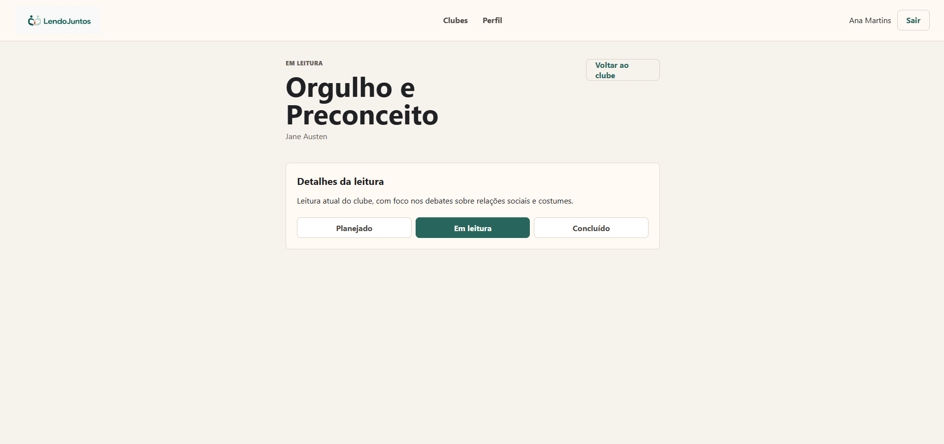
Detalhe do livro
Consulta e atualização do status de leitura
A página do livro exibe os dados da obra selecionada e permite atualizar o status de leitura quando o usuário possui permissão de administração no clube.

Slide 6
Etapa do projeto
Resumo objetivo do andamento
Concluído: frontend React/Vite, rotas principais, integração com API FastAPI, usuários de teste, clubes, livros e perfil.
Em andamento: refinamento visual, persistência definitiva e ampliação dos módulos previstos.
Próximos passos: encontros, comentários, banco PostgreSQL e validações finais para apresentação.

